Slide 1
Hvad sker der med universiteterne? Afskedsforelæsning 1. marts 2019
Palle Rasmussen
Institut for Læring og Filosofi
Aalborg Universitet

Slide 2
Indhold
Hvad er et universitet?
Universiteternes samfundsopgaver: Arbejdsmarked og vidensefterspørgsel
Institutionelle og politiske rammer
Universiteters handlekompetence
Besindelse med lidt Humboldt

Slide 3
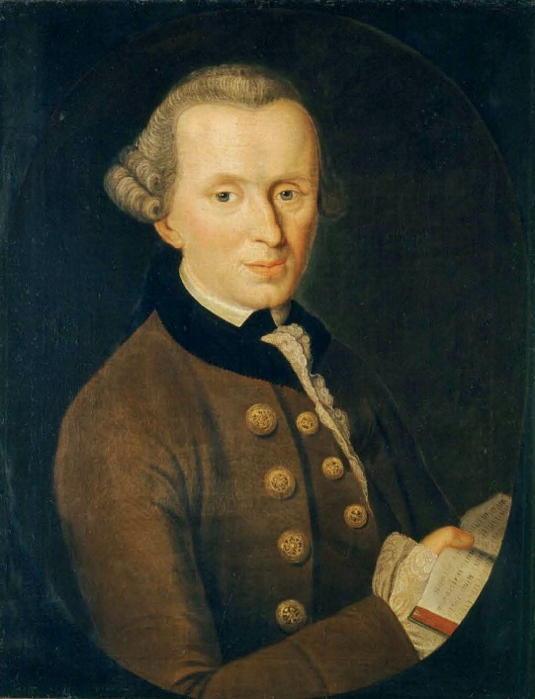
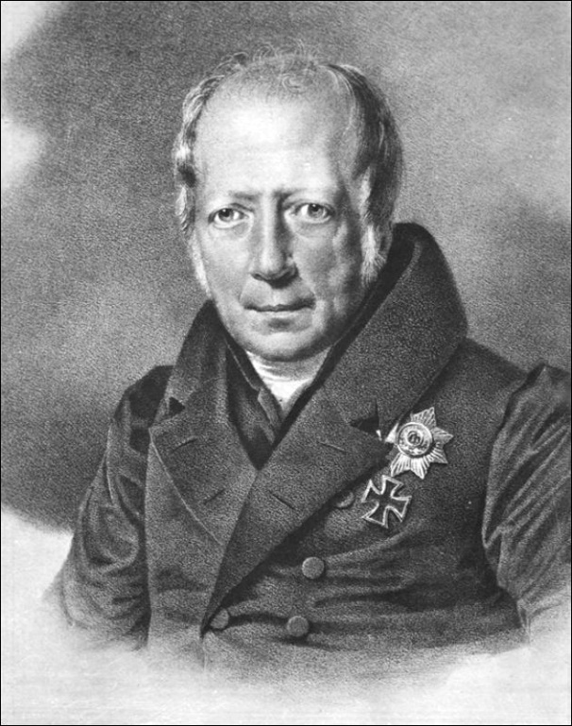
Det Humboldtske universitet

Slide 4
Humboldts model og nutidens universiteter
Forskelle
Filosofiens marginale position
Masseuniversiteter
Styring af uddannelses- og vidensindsats
Ligheder
Sammenhæng mellem undervisning og forskning
Studerende med i vidensproduktion
Forskningsfrihed

Slide 5
Habermas om universitetets bidrag
Nu som før har læreprocesserne på universitetet ikke kun forbindelse til økonomien og forvaltningen, men også til reproduktionen af livsverdenen. Universitetet giver:
ikke kun erhvervsuddannelse, men også indføring i den videnskabelige tænkemåde.
ikke kun ekspertviden, men fagligt begrundede vurderinger af nutiden
ikke kun metodeovervejelser, men også bidrag til videnskabernes selvforståelse som led i hele kulturen.

Slide 6
Uddannelse og arbejdsmarked
Regulering af universiteternes kandidatproduktion
Fra fri adgang i 1960erne og 1970erne
Til adgangsbegrænsning fra 1977
Til overvejende fri adgang fra 1990erne
Til dimensionering på grundlag af beskæftigelsestal fra 2015

Slide 7
Orientering mod vidensefterspørgsel
Eksterne forskningsmidler indtjenes gennem mange former for anvendt forskning, udviklings- og evalueringsprojekter samt efter- og videreuddannelse
Eksterne forskningsmidlers andel af samlede forskningsmidler:
Aalborg Universitet: 39,4 pct. i 2007, 43,1 pct. i 2017
Københavns Universitet: 44,9 pct. i 2017 til 49,9 pct. i 2017
Eksterne projektbevillinger kan give muligheder for fokuserede og dybtgående indsatser i konstruktivt samarbejde med aktører i samfundet.
Eksterne projektbevillinger kan være underkastet stærke bindinger i forskningsspørgsmål, metoder og resultater

Slide 8
Vækst gennem eksternt hjemtag?
Aalborg Universitets rektor ved møde i universitets bestyrelse, december 2018:
Rektor orienterede om, at regeringen dels har ændret målsætningen om, hvor mange unge der skal have en universitetsuddannelse, og dels har dimensioneret. Det er således ikke muligt at øge uddannelsesindtægterne, som derimod er faldende. På samme tid kan det konstateres, at forskning ikke for nærværende har høj politisk prioritet, hvorfor øget eksternt hjemtag er eneste mulighed for vækst.
Men:
Hjemtag af eksterne forskningsmidler kræver store indsatser (7-10 ansøgninger pr. bevilling)
Kan hjemtag forøges gennem ekstra indsats?
Skal forskningstiden kun bruges til at skaffe eksterne midler?

Slide 9
Rammer for universiteternes virksomhed
New public management og markedsmekanismer i den offentlige sektor
2004-universitetsloven: Iscenesættelse af konkurrence mellem institutioner
Effektivisering af uddannelsesproduktionen

Slide 10
Universiteters handlekompetence
Hvad er mulighederne for at opretholde og videreudvikle de kvaliteter, som den Humboldtske model stadig kan bidrage med?
Statens politisk-administrative regulering af universiteternes virksomhed må indtænke og tage højde for kvaliteterne.
Universiteterne må selv som institutioner satse på og opbygge kraft til at opretholde og udvikle kvaliteterne
Universiteter som politiske aktører

Slide 11
Interne strukturer og processer
Universiteters styrke og kompetence til som politiske aktører at forfølge deres særlige kvaliteter afhænger af de interne strukturer og processer
Fra 1970-styrelseslov over 1992-universitetslov til 2004 universitetslov
Alle væsentlige beslutninger diskuteres og træffes i snævre forsamlinger af ledere
Medarbejdernes deltagelse i diskussioner om strategi og principper for forskning og uddannelse er skrumpet til meget lidt
Skyldes ikke mangel på information, men mangel på mulighed for at bruge informationen aktivt til at bidrage til strategier og beslutninger

Slide 12
Aktuelle eksempler
Besparelser og afskedigelser på Aalborg Universitet:
Ny intern budgetmodel, begrundet i hjemtag, forværrer situationen på samfundsvidenskab og humaniora
Organisationsændring på humaniora og samfundsvidenskab: væk fra tværfakultære institutter
Universitetsloven og institutionskonkurrencen retter strategiske diskussioner indad mod snævre kredse af ledere

Slide 13
Besindelse med lidt Humboldt
Fortsat frugtbare principper i Humboldt-model:
Sammenhæng mellem forskning og undervisning
Sandhedssøgende videnskab kræver en vis grad af frirum og selvbestemmelse
Studerende kan og skal bidrage til vidensproduktionen
Genetablere sammenhæng mellem disse positive potentialer i Humboldtske model og engagementet hos medarbejdere og studerende
Bryde med vækst- og konkurrencetænkningen
Genopbygge medarbejderindflydelse

